Slide 1
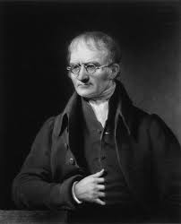


Nom:Dalton
Nom au complet: John Dalton
Nationalité:Grande bretagne
Période de temps:
Découverte: Dalton reprend les idées de Demcocrite… la plus petite particule sera l’atome
^{6 septembre 1766 a}
^{27 juillet 1844}

